Slide 1

Presentador: Fabián Fernández

Slide 2
¿Que es Appium? ¿Para qué sirve?
Appium corresponde a una herramienta que permite ejecutar casos de prueba y así poder automatizarlos.
Esta herramienta esta enfocada a automatizar pruebas en dispositivos móviles, de aplicaciones nativas, web e híbridas.
Esta herramienta es “multiplataforma” ya que permite escribir pruebas para múltiples plataformas(Android, IOS, Windows) a través de una API REST.

Slide 3
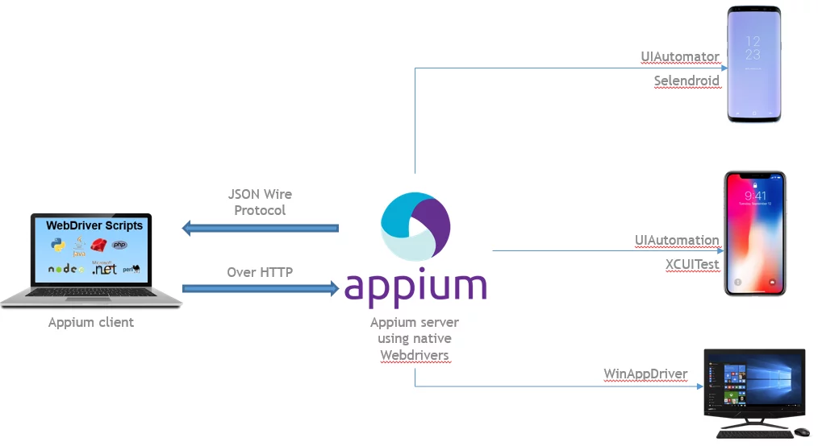
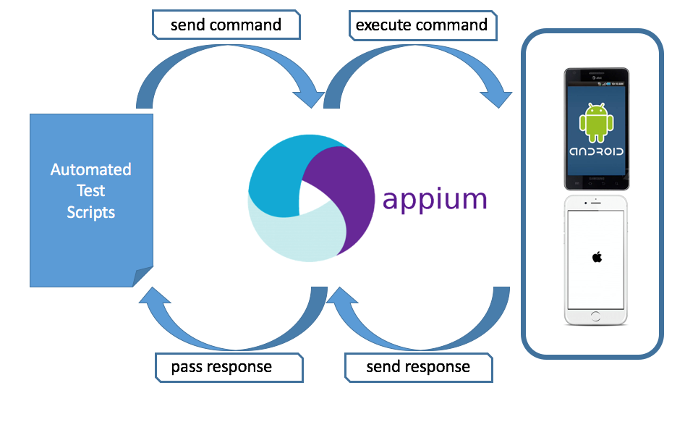
¿Cómo funciona?

Slide 4
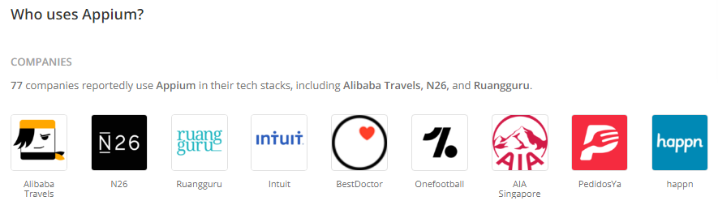
¿Quién lo usa?
Según https://stackshare.io/appium

Slide 5

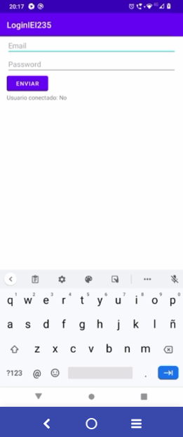
Ejemplo de aplicación a testear

Slide 6
Pruebas a testear
Descripción | Email | Password | Resultado esperado
En caso de que un usuario existente en el sistema intente ingresar | fabian.fernandeza@sansano.usm.cl | test | Usuario conectado: Si
En caso de que un usuario que no pertenece al sistema intente ingresar | test@test.cl | test | Usuario conectado: No
En caso de que se ingrese algún elemento vacio |  |  | Usuario conectado: No

Slide 7
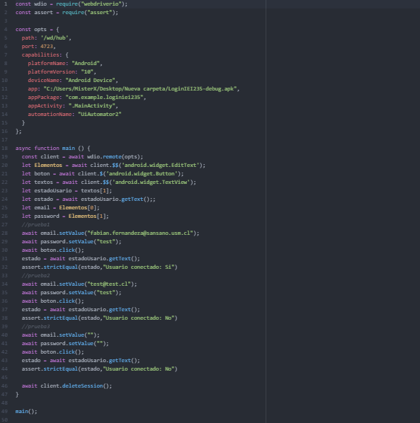
Appium Client

Slide 8
Conclusión
Appium es una útil herramienta para la automatización de pruebas en dispositivos móviles ya que debido a su arquitectura tipo servidor-cliente permite desarrollar pruebas en los lenguajes de programación mas populares lo cual le da facilidad de uso para los desarrolladores
Es una herramienta relativamente popular ya que es usada por una gran cantidad de compañías alrededor del mundo
Debido a poder utilizar pruebas en distintos lenguajes también es compatible con otros frameworks de testing relacionados a dichos lenguajes

